Slide 1


Infomøte for Japansk med Japan-studier
Studiekonsulent Simen Eriksen Hustoft og faggruppeleder Aike Peter Rots

Slide 2
Innhold for infomøtet
Programstruktur og emner
Mine Studier
Studentweb og emneoppmelding
Forskjellige ressurser ved UiO
Frister
Kontakt

Slide 3
Student på IKOS! Hva betyr det?
Bachelorprogrammer
Japan-studier med japansk
Kina-studier med kinesisk
Midtøsten-studier med arabisk
Midtøsten-studier med persisk
Midtøsten-studier med tyrkisk
Masterprogrammer
Japanese Studies
Chinese Culture and Society
Middle East Studies
Kulturhistorie
Religionsvitenskap
Religionsvitenskap
Museologi og kulturarvstudier
Kulturhistorie og kulturteori

Slide 4
Hvordan er studieprogrammet bygget opp
Vanlig studieprogresjon: 30 studiepoeng i semesteret – 60 studiepoeng i året
80-gruppe i japansk språk
JAP3040 (10stp)
JAP3030 (utveksling, 30stp)
JAP2020 (10 stp)
JAP2010 (10 stp)
JAP1020 (10 stp)
JAP1010 (10 stp)
40-gruppe i Japan-studier
JAP/KIN/KOR(10 stp)
JAP2xxx (10 stp)
JAP2xxx (10 stp)
JAP1501 (10 stp)
Valgfri 40-gruppe i kultur og samfunnsfag
Velg en faglig fordypning i et annet fagområde du er interessert i, f.eks. mediestudier, statsvitenskap, historie eller sosialantropologi
Exphil og exfac
EXFAC EAST(10 stp)
Exphil (10 stp)
Til sammen tar dere 180 studiepoeng

Slide 5

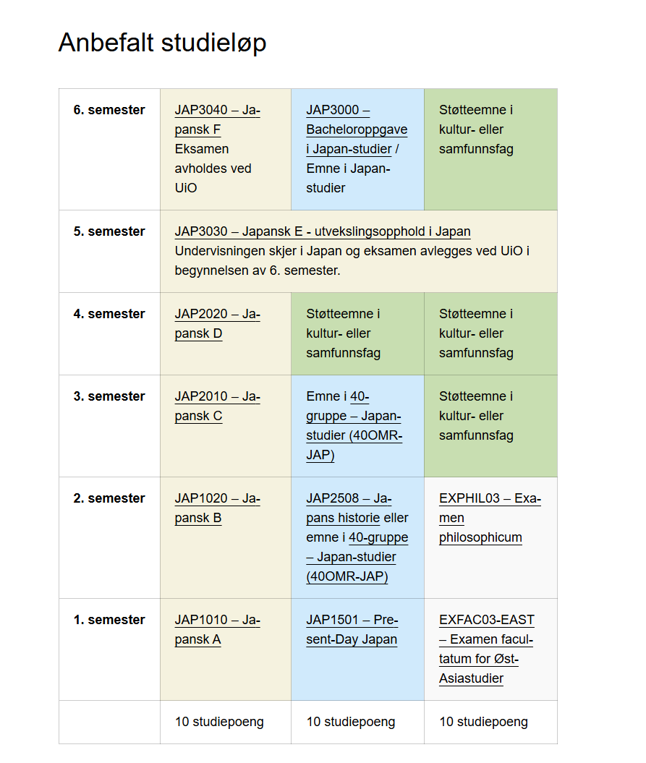
Anbefalt studieløp
Tips! Lagre den som snarvei på PC’en din.
Notes:
https://www.uio.no/studier/program/aas/studieretninger/japansk/oppbygging/

Slide 6
Emnebeskrivelsen
En kontrakt mellom deg som student og oss som institutt
Læringsmål
Undervisning
Obligatoriske aktiviteter (hva slags, gyldighet, gyldig fravær og
utsettelse)
Eksamen (hva slags, varighet, hjelpemidler, sykdom)
Semesterside: timeplan, ekamensdato, pensum
Vi forventer at du leser emnebeskrivelsen og semestersiden nøye hvert semester for alle dine emner – før undervisningen begynner

Slide 7
Gyldig fravær fra obligatorisk aktivitet
Oppmøte
Alle emner med obligatorisk oppmøte i undervisningen på IKOS har oppmøtekrav på 80%.
Du må selv holde oversikt over fraværet ditt.
Så lenge du er tilstede på minst 80% av undervisningen, skal du ikke søke om gyldig fravær fra obligatorisk oppmøte, uansett hva grunnen til fraværet er.
Hvis du får mer enn 20% fravær, på grunn av sykdom eller andre tungtveiende grunner, må du ta kontakt med studieadministrasjonen på studentinfo@ikos.uio.no.
Utsettelse
Dersom du blir syk, eller av andre grunner har behov for en kort utsettelse, kan underviser innvilge dette. Du kan få maks én uke utsettelse, og det kreves ikke dokumentasjon. Du må gi beskjed til underviser senest samme dag som fristen for den obligatoriske aktiviteten.
Dersom du har behov for utsettelse på mer enn én uke, må du søke om utsettelse via søknadsskjema med dokumentasjon. Du finner søknadsskjema her.
Du kan du få totalt to uker utsettelse fra den ordinære fristen, om du kan dokumentere behovet for utsettelse.
Hva er gyldig grunn for utsettelse:
Gyldig fravær må være dokumentert og kan bli godkjent på grunnlag av følgende:
Sykdom hos deg selv eller noen du har omsorgsansvar for
Fødsel
Dødsfall i nær familie
Andre tungtveiende grunner utenfor din kontroll
Gyldig dokumentasjon er legeattest, bekreftelse av fødsel/termindato eller tilsvarende.
Finn all informasjon om obligatoriske aktiviteter og fravær her: https://www.hf.uio.no/ikos/studier/obligatoriske-aktiviteter.html

Slide 8
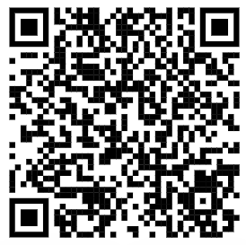
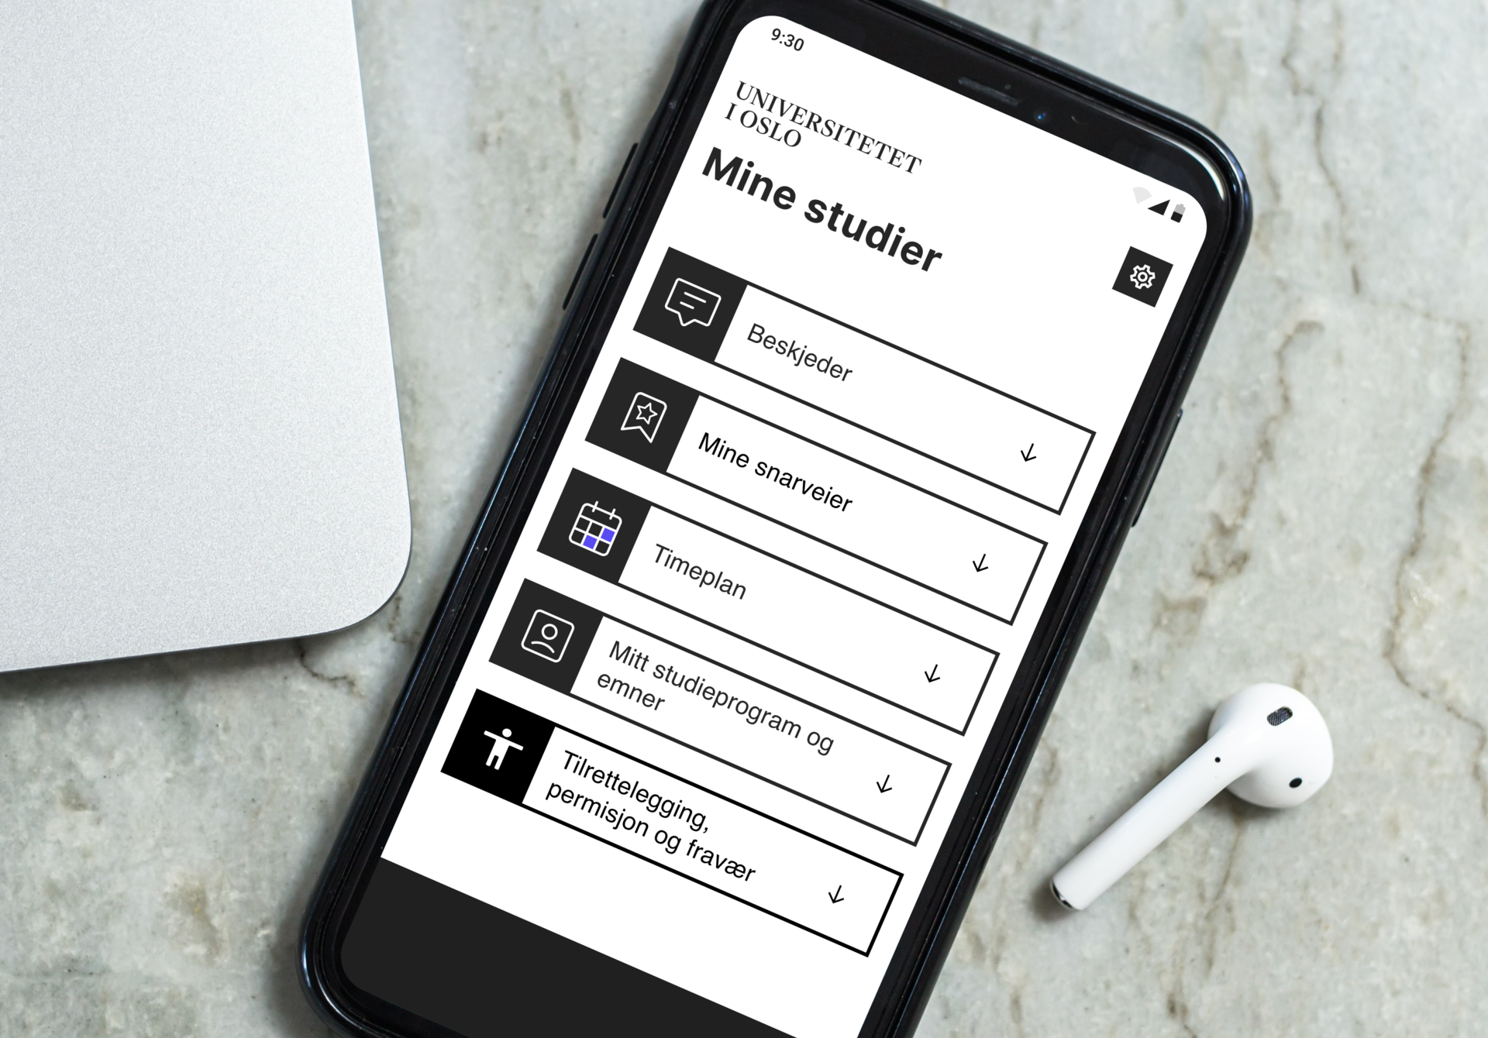
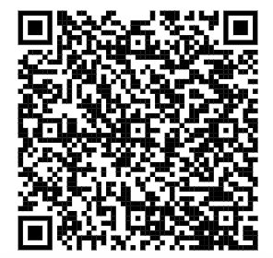
Det er mye å holde styr på som ny student på UiO. Last ned Mine Studier for å holde oversikt over alt som skal gjøres!
App Store
Google Play

Slide 9
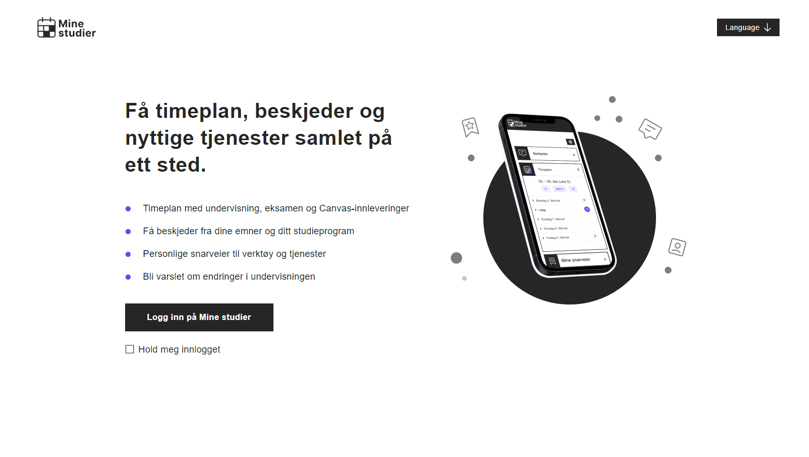
Demo av Mine studier

Slide 10
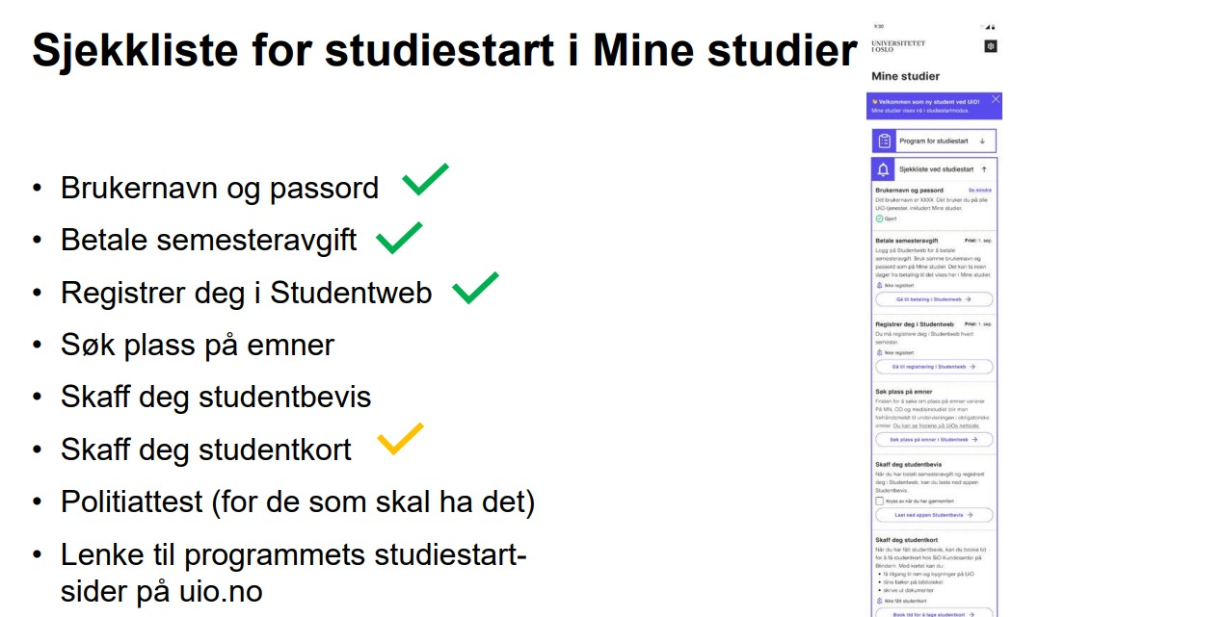

Slide 11
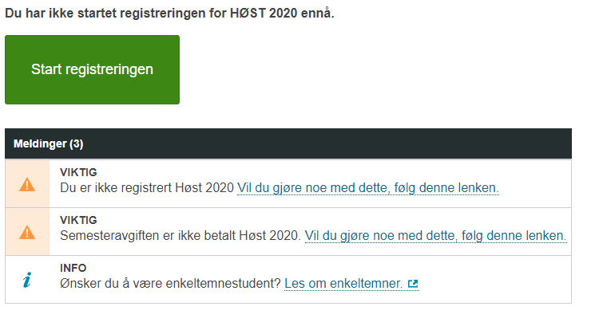
Studentweb
Veiledning til Studentweb
  Anbefaler at du bruker PC
Hvert semester må du:
  Melde deg opp til undervisning
  Melde deg opp til eksamen
  Lagre utdanningsplan
  Betale semesteravgift
Sjekkliste før du logger deg inn i Studentweb:
  Hvilke emner skal du ta? Husk emnekode
  Når går undervisningen? Kolliderer noen emner?
  Sjekk at eksamensdato ikke kolliderer med andre emner
  Meld deg til emner via utdanningsplanen
15. august: frist første opptaksrunde
Siste frist: 1. september
Registreringshjelp med HF-studieinfo: Torsdag kl.11:15-14:00, seminarom 12 i P. A. Munchs hus.

Slide 12
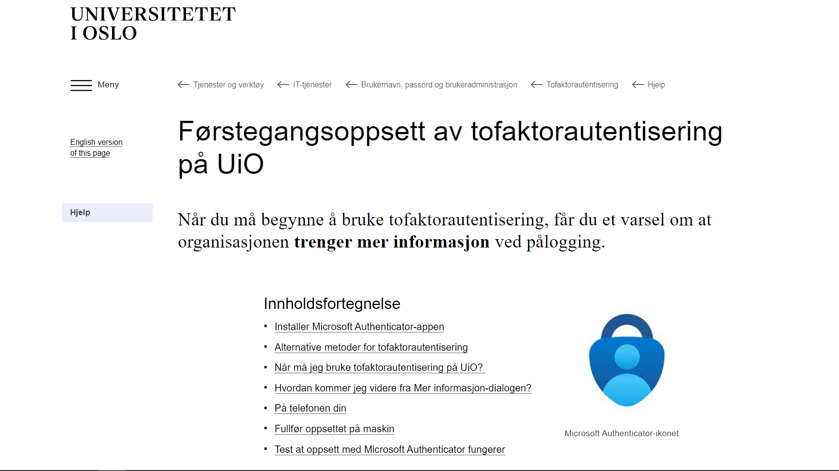
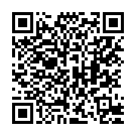

Slide 13

Innpassing og godkjenning
Du kan søke til fakultet om godkjenning av emner tatt ved andre studiesteder i Norge eller i utlandet.
Søknadsskjema
Dersom du lurer på om tidligere studier kan inngå som 40-gruppe kultur/samfunnsfag, send en en-post til studentinfo@ikos.uio.no

Slide 14

Karriereveiledning på HF
Karriereemner: UIOKAR0110 – Kom i gang med prosjekt utdanning og karriere – Universitetet i Oslo
UiO Karriere – Karriereuka 2024 16-20. september
Tenke karriere?

Slide 15
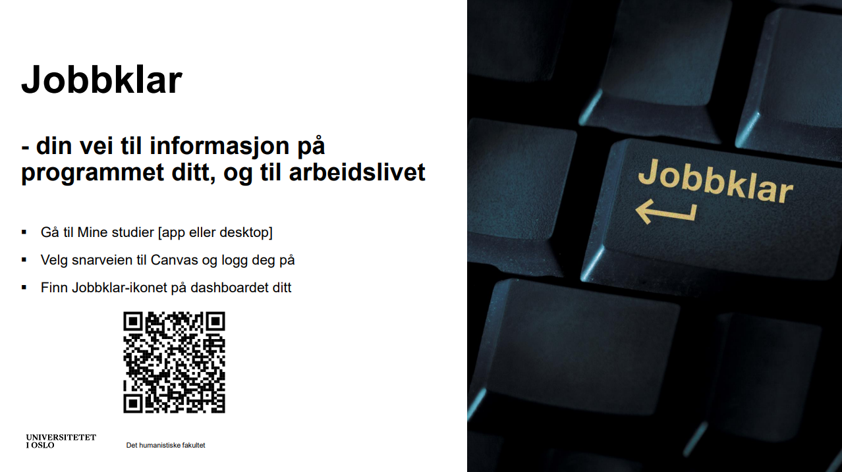
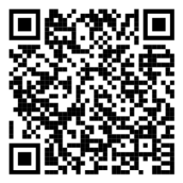
Standtidspunkt i Studiestartsuka:
  Mandag 12. fra 11-12:30, Sophus Bugges hus
  Tirsdag 13. fra 11-12:30, Georg Morgenstiernes hus
  Onsdag 14 fra 10-11:30, Niels Treschows hus
  Torsdag 15. 12-13.30, Sophus Bugges hus

Slide 16
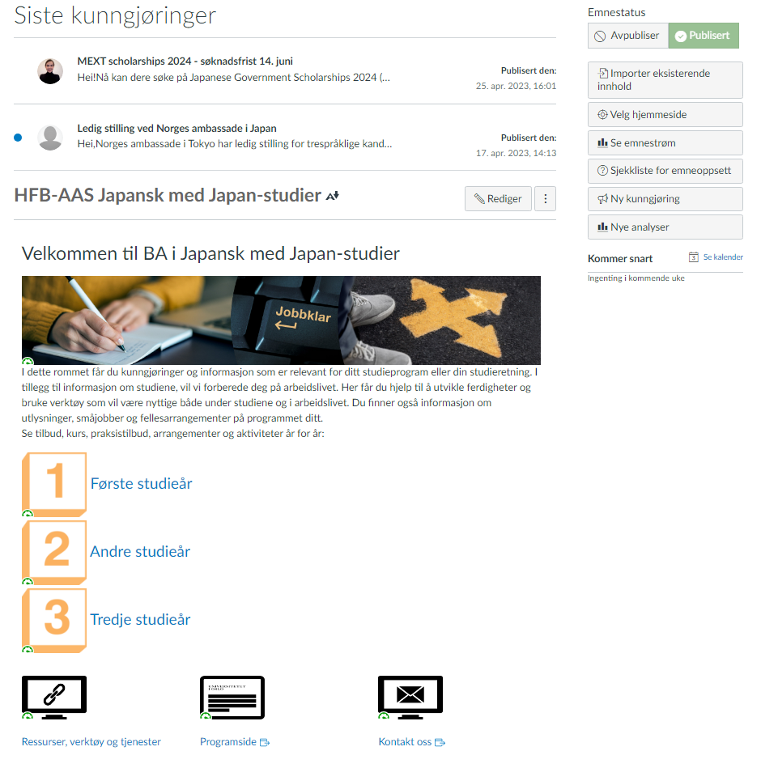

Slide 17
Andre ressurser på UiO
Si fra!
Tilrettelegging
Gruppe for studenter med ADHD og/eller spekterdiagnose
SiO – helsetjenester, kurs og mer

Slide 18
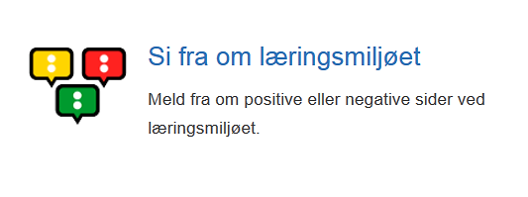
Si fra!
https://www.uio.no/om/hms/si-fra/

Slide 19

Tilrettelegging i studiehverdagen
Hvem kan søke?
Tilrettelegging av studiehverdagen - Universitetet i Oslo (uio.no)
Studenter med funksjonsnedsettelse
  kan være tap av eller skade på en kroppsdel eller i en av kroppens funksjoner.
  For eksempel: blind eller svaksynt
Studenter med særskilt behov
  innebærer fysiske, psykososiale og/eller læringsmessige utfordringer.
  vanskene kan være midlertidige eller varige, men må være av vesentlig karakter
  For eksempel: ADHD eller dysleksi
Studenter som har omsorg for barn
  Det er krav om dokumentasjon for denne formen for tilrettelegging
Er du i tvil om du har rett til tilrettelegging? Ta kontakt!
Notes:
Andrine

Slide 20
Eksempler på tilrettelegging
Dersom du får innvilget tilrettelegging kan du få tiltak som:
Utlån av hjelpemidler og teknisk utstyr.
Reservert lesesalsplass eller plass på mindre leserom.
Tilgang til hvilerom. Oversikt over hvilerom ved UiO.
Informasjon om lydbøker gjennom Norsk lyd- og blindeskriftsbibliotek.
Informasjon til faglærere om tilretteleggingsbehov.
Hjelp til å søke mentor hvis du er over 22 år og har utdanning som tiltak gjennom NAV.
Dersom du trenger mer tid på studieprogrammet, kan du søke om redusert progresjon.
Er du hindret fra å gjennomføre studiet, kan du søke om permisjon.
Notes:
Andrine

Slide 21

Tilrettelegging på eksamen
Søk om tilrettelegging på eksamen - Universitetet i Oslo (uio.no)
Hva er tilrettelegging å eksamen?
Hvem kan søke?
  Samme som ved tilrettelegging i studiehverdagen
Tiltak
  Ekstra tid på eksamen
  Eget rom under skoleeksamen
Notes:
Silje

Slide 22
Søknadsfrister
Tilrettelegging av studiehverdagen
Fravær fra undervisning/obligatorisk aktivitet eller sykdom på eksamen
Tilrettelegging i studiehverdagen:
1. september for høstsemesteret
1. februar for vårsemesteret
Tilrettelegging på eksamen
1. september for høstsemesteret
1. februar for vårsemesteret
Har det oppstått et tilretteleggingsbehov, og fristen har gått ut? Ta kontakt med:
studentinfo@ikos.uio.no
Fravær fra undervisning
  Søk samme dag du er fraværende!
Innlevering av kvalifiseringsoppgave
  Søk før fristen for innleveringen er ute!
Syk på eksamen?
  Semesteroppgaver / mappeeksamen / 3 dagers hjemmeeksamen - Søk før eksamen er ferdig!
  Skoleeksamen / kort hjemmeksamen - Søk senest 3 kalenderdager etter eksamen!
Jeg har ikke dokumentasjon i dag, hva gjør jeg?
  Du kan ettersende dokumentasjon via et nytt skjema
  Send inn innen tre dager (virkedager)
  Fristene er absolutte.
Notes:
Silje

Slide 23
Tilbud for studenter med autismespekterdiagnose/ADHD på IKOS
Målet med gruppen
Rammer for gruppen
At du får møte studenter med liknende utfordringer som deg selv
At dere får dele erfaringer med hverandre
At du får tips og triks til å mestre studiene
At du får viktig informasjon og hjelp til å administrere studiene dine
At vi får mer informasjon om hvordan vi kan støtte studenter med spekterdiagnoser
Du må gjerne dele egne erfaringer, men det går også fint å komme mest for å høre på.
Vi møtes ca. en gang i måneden, og legger opp til å være på samme rom hver gang.
Hver samling har et hovedtema som passer inn med hvor man er i studieåret
Vi har fokus på å snakke med hverandre om det som opptar dere akkurat her og nå.
Samlingsledere er studiekonsulentene:
  Lene Ørbech Jensen
  Vera Fiveland

Slide 24

Har du lyst til å være med i gruppen?
Første møte er
Fyll inn skjemaet som er tilgjengelig via QR-koden
Fredag 13. september
kl. 10:15 - 12:00
P. A. Munchs hus, Rom 489

Slide 25
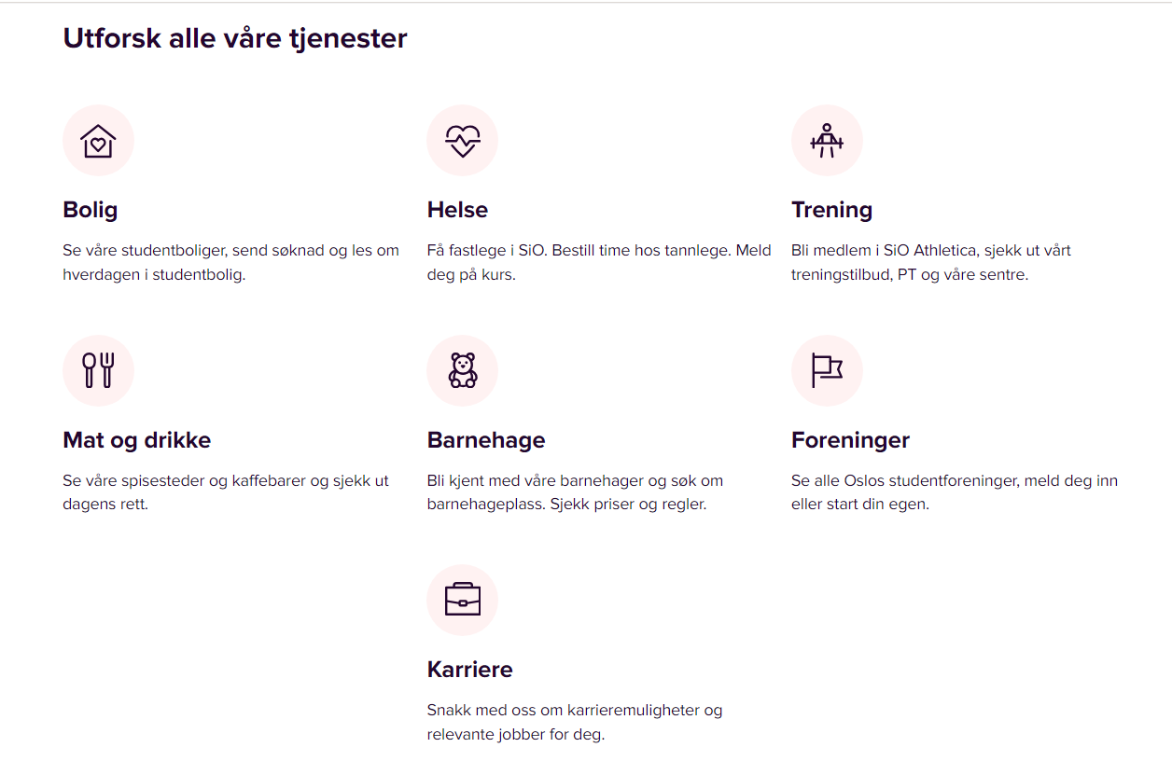
SiO – Studentskipnaden i Oslo

Slide 26

Viktige frister!
Torsdag 15. august kl. 23.59:
Frist for emnepåmelding i Studentweb. Svar blir publisert senest mandag 21. august i Studentweb.
Tirsdag 20. august kl 9:
Påmelding til emner med ledig kapasitet. «Førstemann til mølla» og svar med en gang.
Fra og med mandag 19. august (uke 34):
Undervisningsstart.
Mandag 2. september er siste frist for:
  å betale semesteravgift
  registrering i Studentweb
  lagre utdanningplanen
  undervisnings- og eksamensmelding
  å søke om tilrettelagt eksamen
  å søke om utsatt studiestart, permisjon og redusert studieprogresjon

Slide 27
Hvem kontakter jeg for spørsmål om…?
Studieveiledning, IKOS-emner, oppbygging, utsatt studiestart, permisjon, redusert studieprogresjon, tilrettelegging i studiehverdagen.
Semesteroppgave, 3-dagers hjemmeeksamen
studentinfo@ikos.uio.no
Emner som støttegruppe (emner som ikke tilbys av IKOS): Studiekonsulenten eller infosenteret som administrerer emnet.
Fravær på obligatoriske aktiviteter: nettskjema i emnebeskrivelsen – ikke send e-post!
Skoleeksamen (tilrettelagt eksamen, sykdom)
Karakterutskrift og vitnemål
Oppmelding til emner, frister, semesteravgift
HF-studieinfo
IT-tjenester: https://www.hf.uio.no/tjenester/it/kontakt/
Er du i tvil om hvem du skal kontakte?
Ta kontakt med HF-studieinfo, så hjelper de deg finne riktig person!

Slide 28
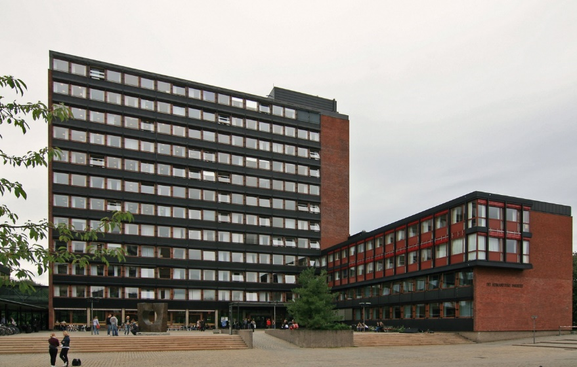

P. A. Munchs hus, 4. etasje
Veiledning etter avtale
Husk å sjekke nettsidene først - bruk kontaktveilederen
Send en e-post, så avtaler vi et tidspunkt.
Alle studenthenvendelser må sendes til: studentinfo@ikos.uio.no

Slide 29
Mye informasjon?
We know - møtet med universitetssystemet kan være overveldende.
Derfor har studieadministrasjonen på IKOS laget en workshop om hvordan å navigere universitetssystemet som ny student, og hvordan best hanskes med overgangen fra elev til student.
“Hvordan bli en god student?”
  Kl 13:15-16:00 i Sophus Bugges hus, aud. 1.
  Vi starter med felles lunsj fra kl. 12:00-13:15

Slide 30
God studiestart videre!

